Slide 1
Nádory hlavy a krku
MUDr. Pavla Urbánková
Klinika ORL a chirurgie hlavy a krku FN U sv. Anny Brno

Slide 2
Typy nádorů oblasti hlavy a krku
Epidermální (spinocelulární, basocelulární karcinomy)
Žlázové (adenokarcinomy)
Mezenchymální (sarkomy měkkých a tvrdých tkání)
Lymfoproliferativní onemocnění (leukémie a lymfomy)
Maligní tumory z neuroektodermu

Slide 3
Rizikové faktory
Neovlivnitelné
Genetické změny (mutace genů ovlivňujících stabilitu genomu, supresorových genů apod.), pro ORL tumory není identifikována specifická genetická porucha
Některé faktory prostředí a životního stylu
(sluneční aktivita, radioaktivní záření z přírodních zdrojů apod.)

Slide 4
Rizikové faktory
Ovlivnitelné
Strava (36%)
Kouření (31%)
Infekce (11% - v ORL rizikové kmeny HPV)
Alkohol
Sexuální chování (7%)
Pracovní prostředí (4%)
Znečištění ovzduší
…

Slide 5
Kouření v české populaci
Posun počátku kouření do nižších věkových kategorií (13-14let) – 1,7->4,3% ve věku 13let, 5,6- > 8,5% 14 let, 12,5- >17,4% ve věku 15let)
75% kuřáků začíná ve věku méně než 18let
Vysoká prevalence kuřáků ve věku 15 let – 28,6% chlapců a 30,6% dívek, významný nárůst od 90.let zejména u dívek, v intervalu 13-15let kouří 35% x 29% dospělých, 33,4% dívek x 22% dospělých žen
2/5 kuřáků kouří 6-10cig/den, nižší počet cigaret v nejmladších kategoriích
1/5 kuřáků pociťuje zdravotní problémy související s kouřením, ale jen 7% kuřáků tyto problémy znepokojují
41,2% kuřáků vůbec neuvažuje o tom, že by přestali kouřit

Slide 6
Elektronická cigareta
Její užívání zažívá rozmach, i když pravidelně ji užívá cca 8,3% kuřáků, redukuje expozici dehtu a dalších nitrosaminů
Může vést k pomoci se zanecháním či významnou redukcí počtu vykouřených cigaret
Uvolňuje nikotin ve velmi kolísajícím rozmezí (26,2- 43,2mg/100ml potáhnutí), ve vztahu k dynamice hladiny nikotinu v krvi má nejblíže k nikotinovým inhalátorům
Obsahuje ale celou řadu dalších příměsí, které jsou přítomny i ve vydechovaném vzduchu – propylenglykol, polycyklické aromatické uhlovodíky, anabasin, myosmin
Vydechovaný vzduch tedy není vodní pára !!

Slide 7
Alkohol
Vystupuje zejména jako kokancerogen, ale roli hraje i přímá kancerogenita
Ovlivnění buněčné i humorální imunity se sníženou aktivitou makrofágů a sníženou reakcí na antigenní stimul
Za rizikové pití je považováno 20g alkoholu/ den u žen a 30-40g/den u mužů
U osob požívajících alkohol je 2,5x vyšší riziko nádorů dutiny ústní a pokud současně kouří, tak se riziko zvyšuje na 24násobek
Vztah k nádorům dutiny ústní, hltanu, jícnu, žaludku, jater, pankreatu

Slide 8
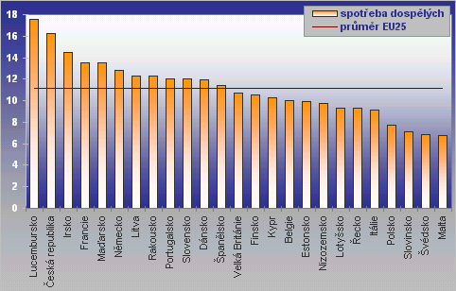
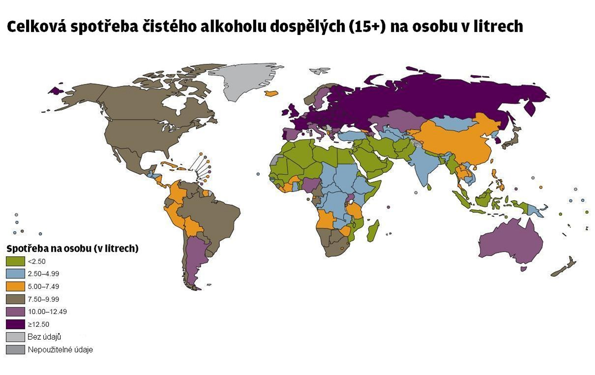

Slide 9
Alkohol v české společnosti
Široce rozšířen a hlavně tolerován
Rozšířen již mezi mládeží – „cool“ je kouřit a pít, naopak abstinence bývá přijímána rozpačitě
Alkoholem jsou řešeny zátěžové situace v rodině i zaměstnání
Preference levnějších nápojů -> metanolová aféra – dočasný pokles konzumace destilátů
Snížení průměrné spotřeby alkoholu o 1l/rok by mohlo vést k poklesu mortality o 1,3%
Relativní riziko zkušenosti s heroinem a pervitinem je 3,4x vyšší u dospívajících, kteří v posledním měsíci posledním měsíci měli zkušenost s alkoholem (Ellicson 2003)
Alkohol se podílí na všech nejčastějších příčinách smrti u dospívajících

Slide 10
Alkohol v české společnosti
Konzumace levného neprofesionálně vyráběného alkoholu zvyšuje jeho nebezpečnost – příměsi, technický líh…
Typický ORL nádorový pacient – kouřící alkoholik s nízkým vzděláním ze špatných sociálních a ekonomických poměrů s žádným nebo nedostatečným rodinným zázemím

Slide 11
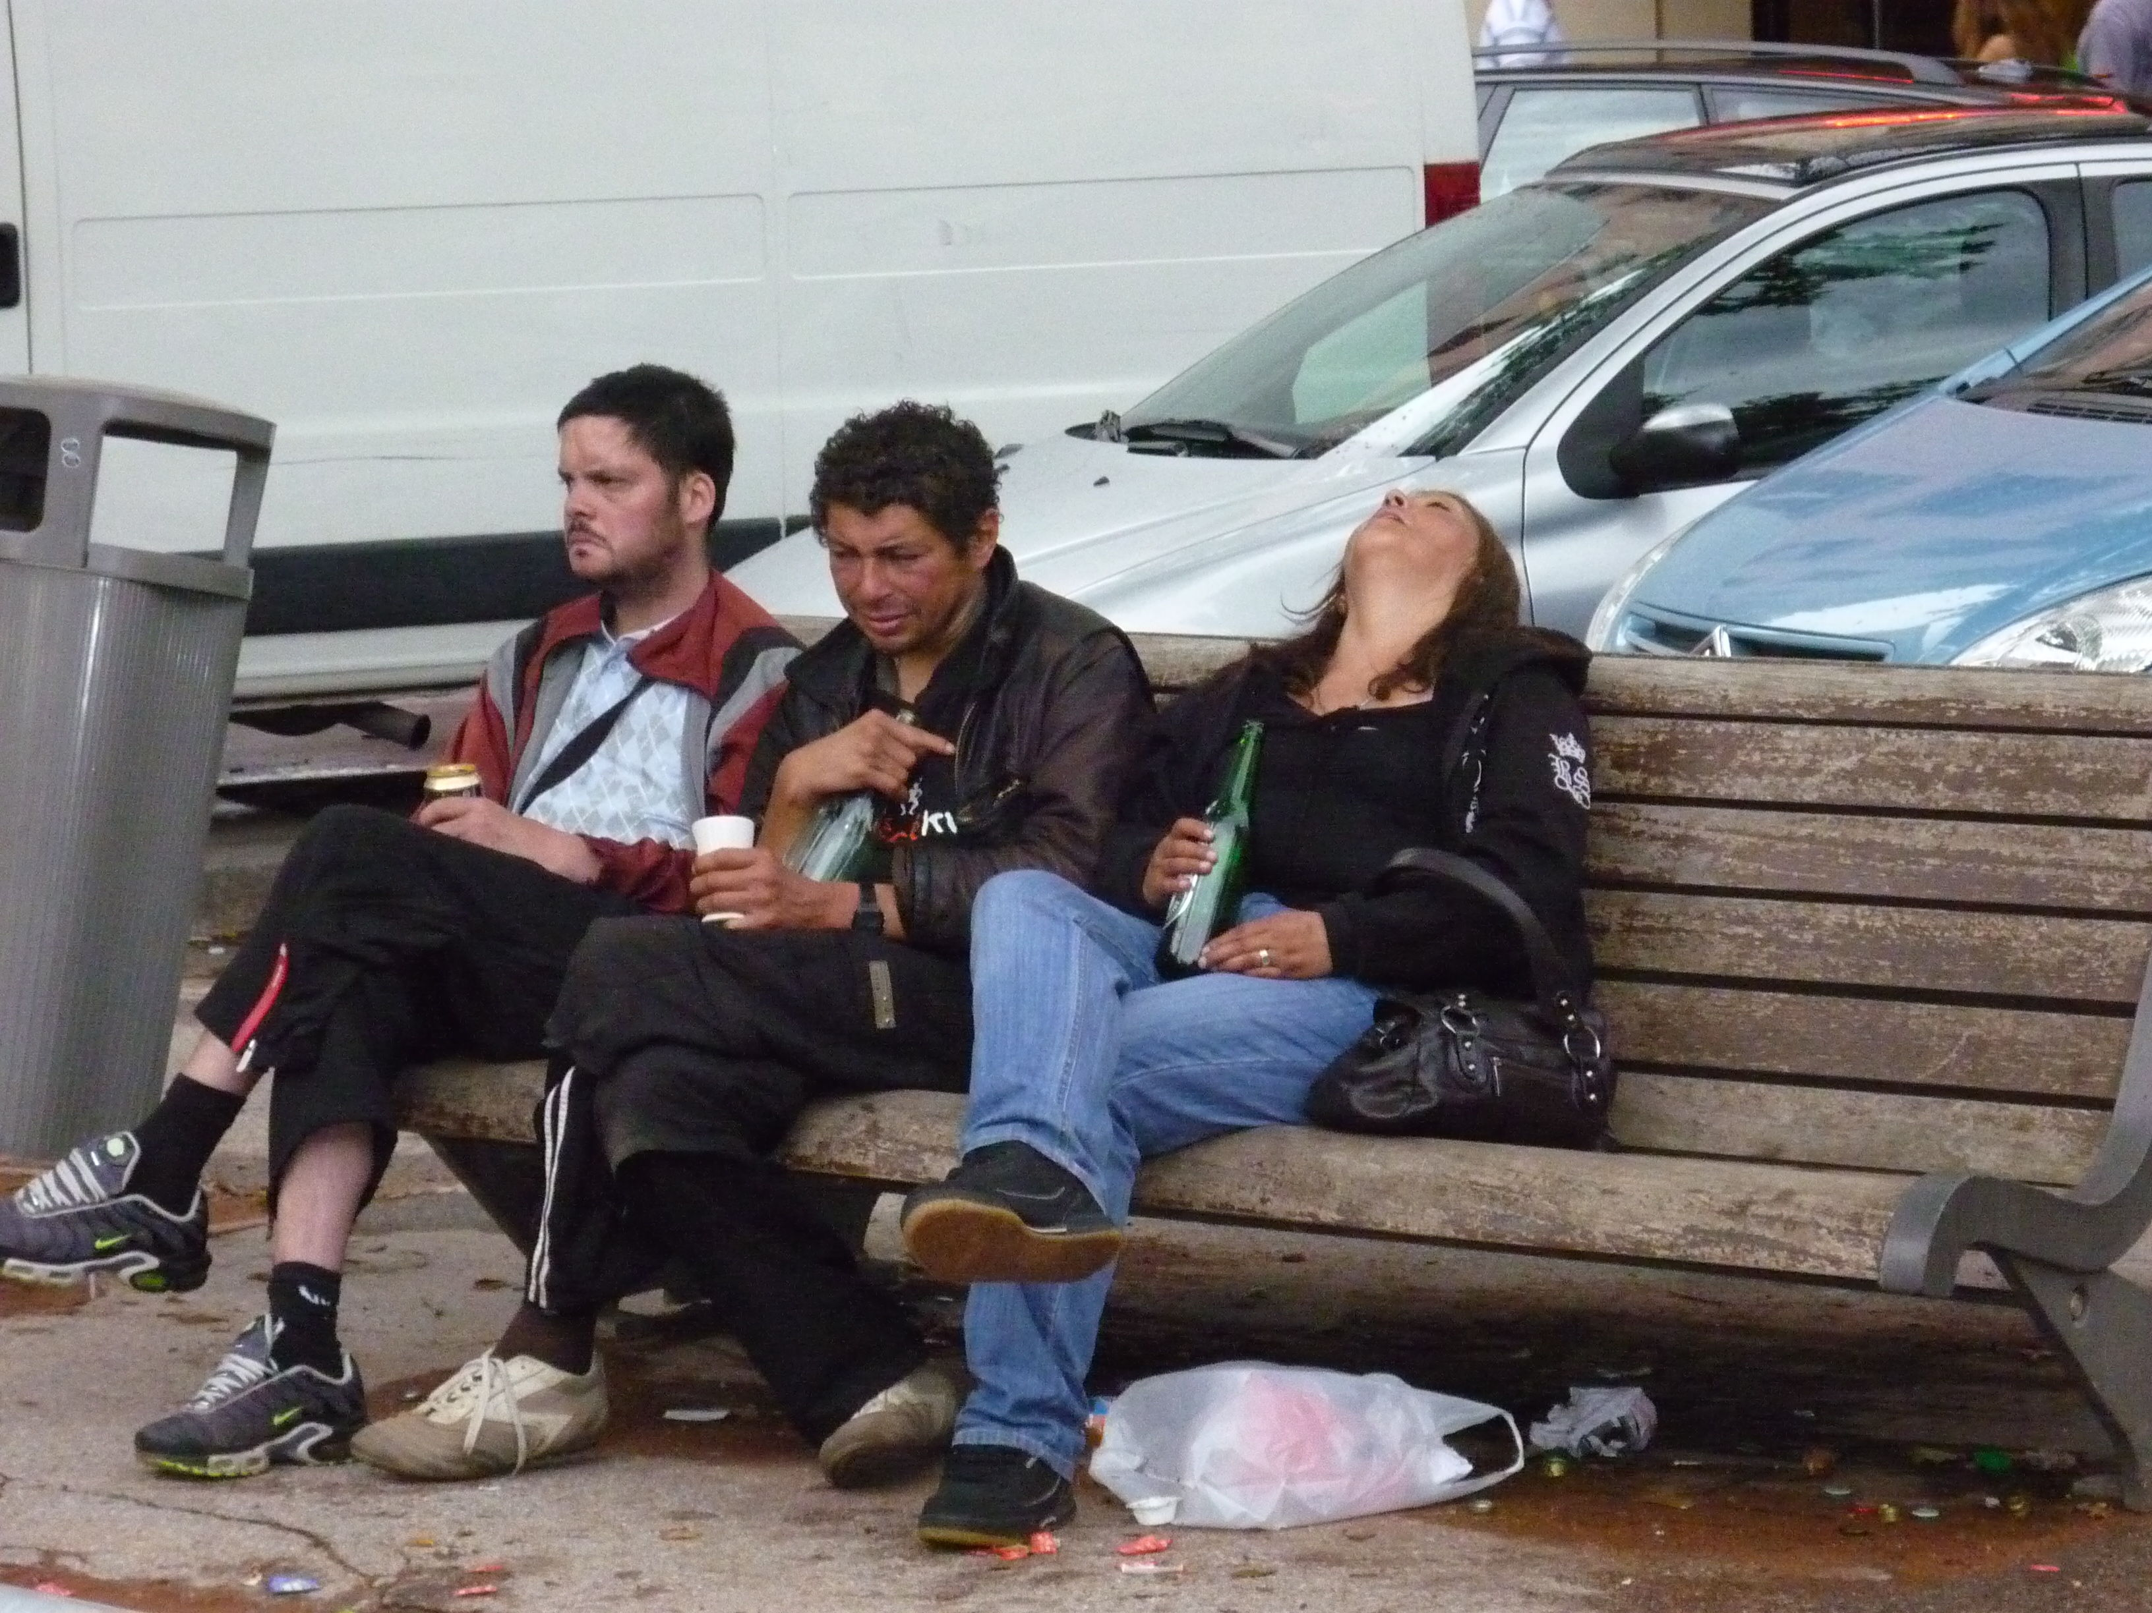
Rizikový pacient s ORL nádorem
Tyto osoby mají nízkou compliance k diagnostice a terapii, motivací bývají již závažné somatické obtíže (bolest, krvácení , nemožnost polykat)
Špatný somatický stav limituje možnosti terapeutické intervence, zhoršena je i terapeutická odpověď

Slide 12
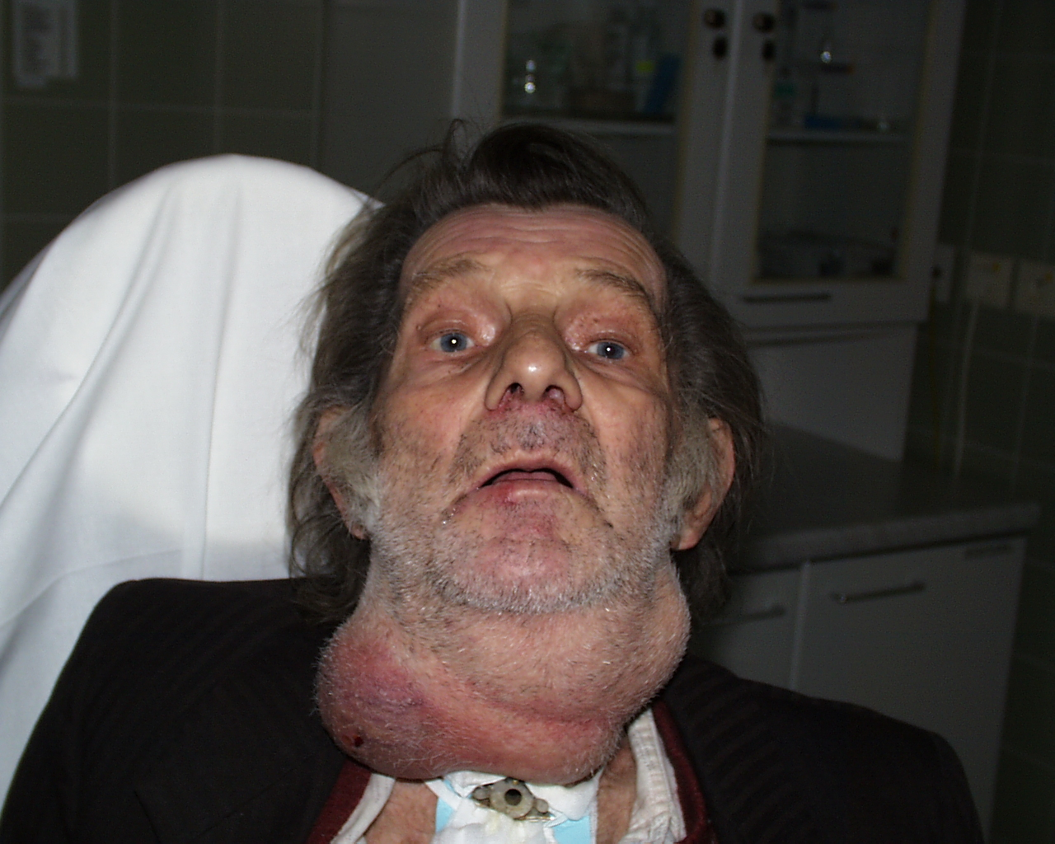

Slide 13
HPV infekce u nádorů ORL
Narůstající incidence orofaryngeálních karcinomů, prokázána asociace s HPV infekcí rizikovými kmeny (16, 18)
Souvislost s rizikovým sexuálním chováním – časné zahájení sexuálního života, časté střídání a vysoký počet sexuálních partnerů, agresivní sexuální praktiky, výskyt genitálních bradavic
Jiná charakteristika postižené populace – mladší pacienti, z lepšího socioekonomického prostředí s vysokou motivací k diagnostice a léčbě
Lepší léčebná odpověď
Možnost prevence – vakcinace HPV polyvalentní vakcínou

Slide 14
Nutriční stav
Malnutrice se vyskytuje v souvislosti s jinými rizikovými faktory (alkohol, kouření)
U „typického“ pacienta je dlouhodobě nedostatečný příjem kvalitní stravy s karencí bílkovin, vitamínů, minerálů a stopových prvků (vitamíny B,C,D, Fe, P, antioxidanty – Se,Zn)
Nízká reparační schopnost tkání, buněk i DNA
Sekundární imunodeficit

Slide 15
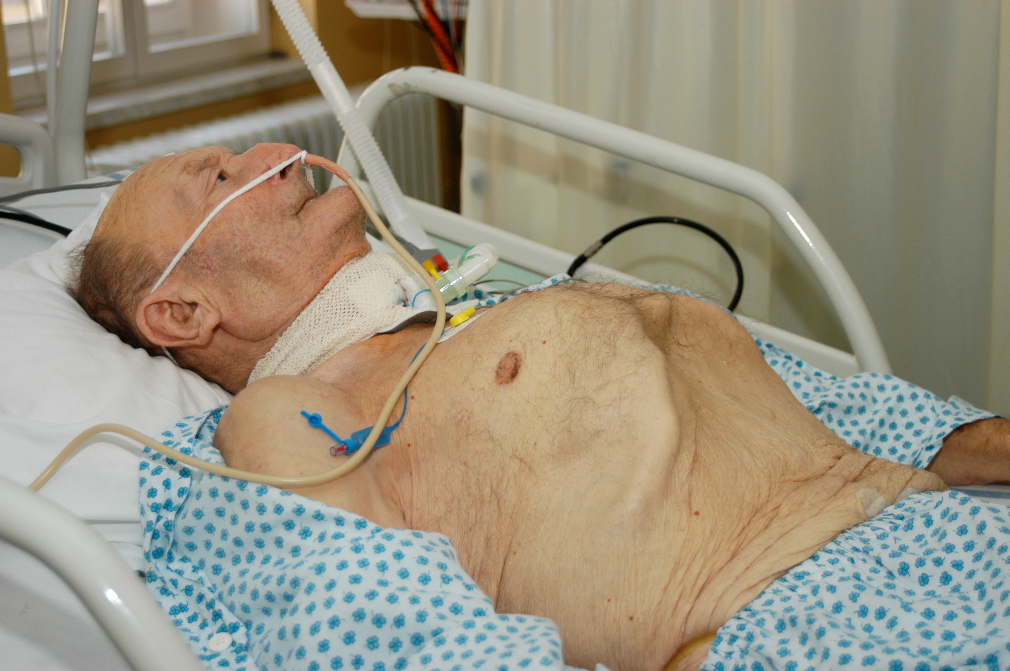
Tumorozní kachexie

Slide 16
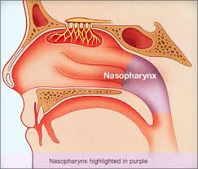
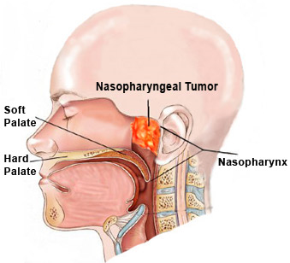
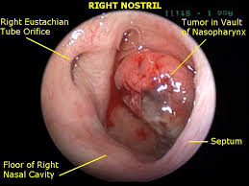
Karcinomy nosohltanu
ucpaný nos, sekrece, rhinolalie, krvácení z nosu, zalehnutí uší, neurologická symptomatologie, často podceňované příznaky a pozdní diagnostika, prvním příznakem mohou být až uzlinové metastázy

Slide 17
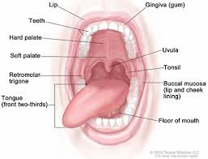
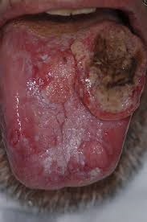
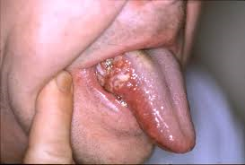
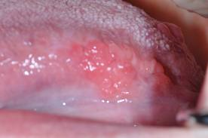
Karcinomy jazyka a dutiny ústní
Progredující ulcus nebo exofyticky rostoucí tumor
Bolesti, zhoršení řeči a polykání, poruchy hybnosti jazyka, zápach z úst, krvácení
Asociace s alkoholem a kouřením
Léčba – chirurgická resekce vč. ošetření spádových uzlin, RT(CH)T

Slide 18
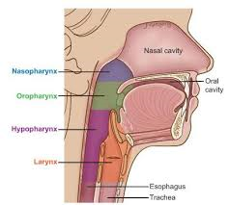
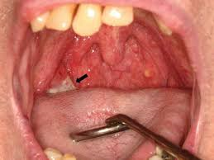
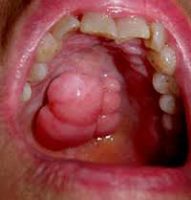
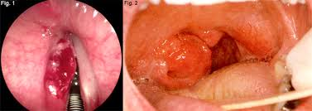
Karcinomy oropharyngu
Postižení patrových tonsill, měkkého patra a stěny hltanu
Narůstající incidence v souvislosti s HPV infekcí, HPV skupina se liší z hlediska charakteristik pacientů, má lepší prognózu bez ohledu na aplikovanou terapii
Příznaky – bolesti v krku a uchu, zhoršení polykání, krvácení, zápach
Oblast je přístupná přímému pohledu, měl by být odhalen i praktickým lékařem či stomatologem!!

Slide 19
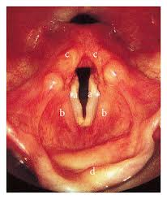
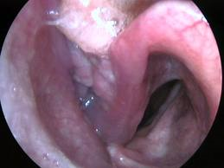
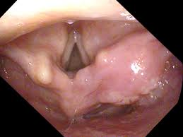
Karcinomy hypopharyngu
Narůstající incidence
Bolesti v krku, zhoršení polykání , zaskakování stravy, dechové potíže, chrapot, pokles hmotnosti, uzlinové metastázy
Pozdní diagnostika, nepřístupný přímému pohledu,

Slide 20
Karcinomy hrtanu
Incidence
Rozdělení – oblasti hrtan příklopky a hrtanového vchodu –SUPRAGLOTTIS, hlasivková úžina – GLOTTIS, oblast pod hlasivkami k počátku průdušnice – SUBGLOTTIS
stabilní, etiologická souvislost s kouřením
Příznaky závisí na lokalizaci a pokročilosti
Časné – chrapot, pokašlávání, zahlenění, vykašlávání krve-
Pozdní – trvalý chrapot až afonie, dechové potíže – inspirační stridor, dušení, polykací potíže, bolesti při polykání
V časných stádiích lze zachovat hrtan, léčba je efektivní s dobrou prognózou

Slide 21
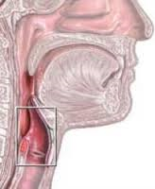
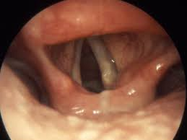
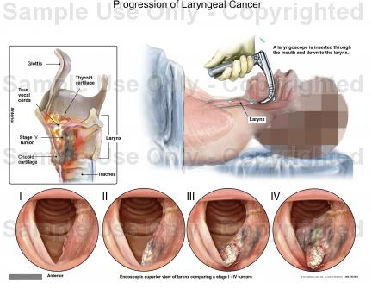
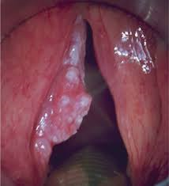
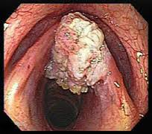
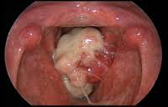

Slide 22
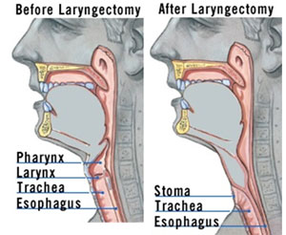
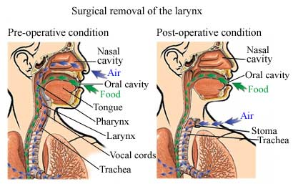
Totální laryngectomie
Indikována u pokročilých nádorů hrtanu – T3-T4
Významně zhoršuje kvalitu života – trvalá ztráta hlasového orgánu, ale u T4 rozsáhlých nádorů představuje řešení s nejlepší prognózou
znamená trvalé oddělení cest dýchacích a polykacích
Dýchací cesty končí vyšitím tracheostomie terminální v jugulu

